Slide 1

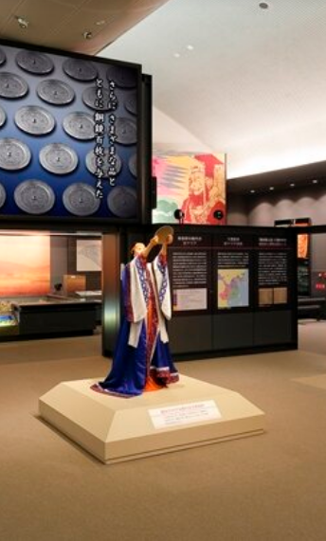
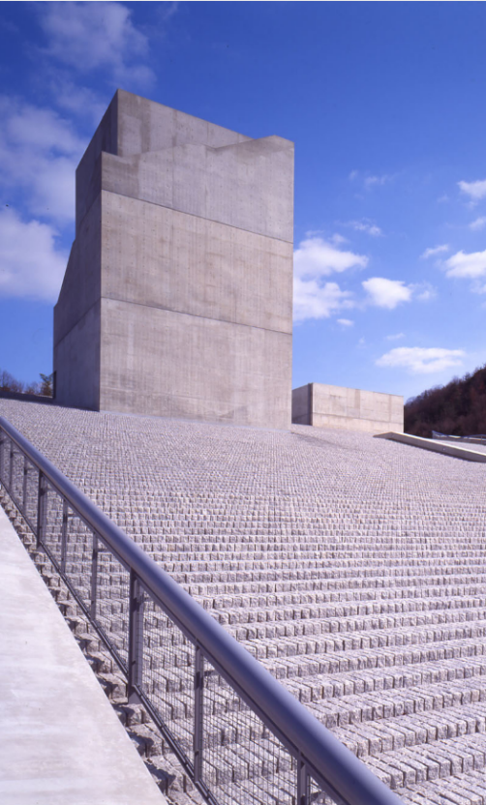
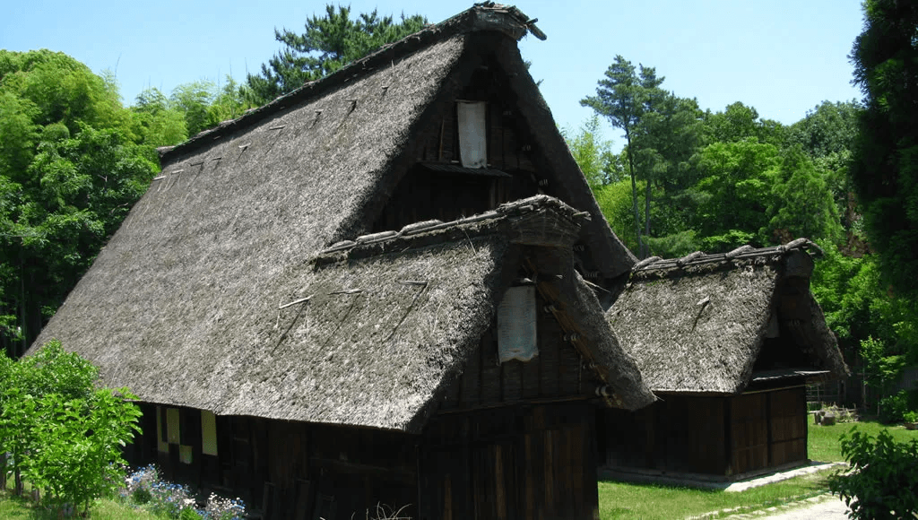
大阪府教育庁 文化財保護課
令和７年度
府立博物館等を核とする
誘客促進事業 最終報告
府立博物館等を核とする誘客促進事業
最終報告書
大阪府 / 令和6年度
近つ飛鳥博物館
・
風土記の丘
弥生文化博物館
日本民家集落博物館

Slide 2

事業の目的と背景
事業の背景
事業の目的と対象
大阪の歴史文化を「観光資源」として活かしきれていない現状
博物館を核にした誘客モデルの検討と実証
大阪府には弥生文化博物館、近つ飛鳥博物館、日本民家集落博物館といった特色ある府立博物館等が存在するが、国内外の観光客にとってその魅力が十分に伝わり、来訪動機につながっているとは言い難い状況にある。
一方で、来阪者やインバウンドの増加を背景に、大阪の歴史・文化を体験型・周遊型の観光資源として再評価し、博物館を核にした新たな誘客の仕組みづくりが求められている。
府立博物館等への誘客促進を目的に、マーケティング調査や人流分析を行い、文化観光に資する新たなコンテンツを検討・造成するものである。
さらに、モニターツアーや周遊イベント、参加体験型イベントを試験的に実施し、その効果を測定・分析する。
大阪府立弥生文化博物館、大阪府立近つ飛鳥博物館・近つ飛鳥風土記の丘、日本民家集落博物館への国内旅行者、インバウンド、新規来訪者やリピーターを対象とする。
府立博物館等3館を 「文化観光の核」 として再定義し、広域誘客モデルを構築する
● 各館の固有価値を活かした「体験型コンテンツ」を開発・実証し、新規層（若年層・ファミリー層・インバウンド）の獲得と、
周辺地域への波及効果（周遊促進）を生み出す持続可能なモデルを構築する。
● 府立博物館等を核とした効果的な誘客促進の方向性を明らかにし、実効性のある誘客モデルとして整理する。
その成果を府内の他の博物館や文化財へと展開し、大阪府全体の文化観光の活性化につなげることを目指す

Slide 3

事業全体フレームワーク — 4つのアプローチで誘客促進の方向性を検討
1 現状調査と課題把握
2 新規コンテンツの企画・検討
博物館の認知状況や来訪者属性、周辺の文化観光資源の実態を
把握し、誘客上の課題を整理。
各施設が所有する文化財等がもつ固有の価値、周辺地域の歴史文化
などを活かした、魅力的で新規性の高いコンテンツの検討
マーケティング調査
固有文化資源を核にした没入型体験の創出 （特別公開など）
■
■
来阪観光客の市場データや、来館経験のないターゲット（若年層・
外国人）を対象とした認知度、訪問意欲、ニーズを調査
周辺文化資源と連携した広域周遊ルート形成 （スタンプラリーなど）
■
ポテンシャル調査
参加体験型イベントによる新規層・若年層の獲得 （ワークショップなど）
■
■
来館者を対象とした満足度やニーズ、近隣の民間施設との
連携可能性を調査
季節性・リピート性を高めるシリーズ企画の導入 （ナイトイベントなど）
■
3 コンテンツの試験的実施（実証）
4 効果検証・課題確認と今後の方向性の検討
検討したコンテンツのうち、対象施設を核として、国内外の旅行者を
対象とした実証実験を実施し、受容や満足度を検証。
調査・実証の結果を総合的に分析し、残存する課題を体系的に
整理したうえで、持続可能な誘客モデルの方向性を提言。
日本人・外国人向けモニターツアー／3館で開催
調査・実証データの横断的な効果検証
■
■
参加体験型イベント／古民家フェスティバル
課題整理と短期的・中長期的な課題解決策の例示
■
■
周遊イベント／ぐるりと大阪の文化財デジタルスタンプラリー
ターゲット別の誘客戦略の整理
■
■
持続可能な文化観光拠点への展開ロードマップの提示
■

Slide 4

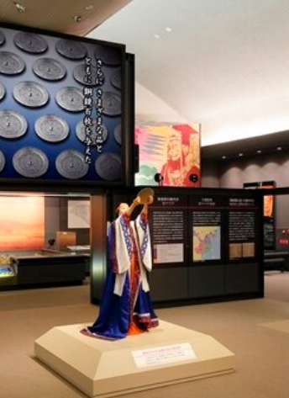
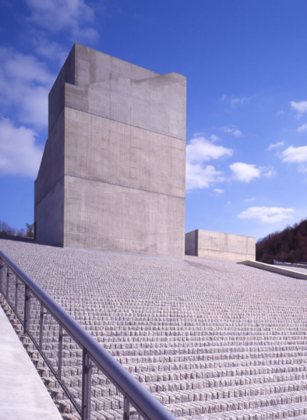
対象施設の基礎情報 — 府立3館の概要
大阪府立弥生文化博物館
近つ飛鳥博物館 / 風土記の丘
日本民家集落博物館
和泉市池上町
南河内郡河南町
豊中市（服部緑地内）
施設概要
施設概要
施設概要
弥生時代を専門とする博物館。隣接する史跡池上曽根遺跡のガイダンス機能も兼ね備える。
【博物館】古墳〜飛鳥時代がテーマ。
安藤忠雄氏設計による建物も魅力。
【風土記の丘】史跡一須賀古墳群（102基）
を保存する史跡公園。
日本各地の代表的な民家（17〜19世紀）を移築復元した野外博物館。地方固有の特色を残す12棟を展示。
アクセス
アクセス
アクセス
JR阪和線「信太山」駅 西へ約600m
南海本線「松ノ浜」駅 東へ約1.5km
近鉄「喜志」「富田林」駅よりバス
「近つ飛鳥博物館前」下車
北大阪急行「緑地公園」駅 西口約1km
阪急「曽根」駅 東へ約2km
主な料金（一般）
主な料金（一般）
主な料金（大人）
常設展：310円／特別展：650円
博物館：常設展310円 / 特別展650円
風土記の丘：無料
個人：800円／団体（20名以上）：600円
利用者数（令和5年度）
利用者数（令和5年度）
利用者数（令和5年度）
25,652人
展示入館者：19,975人
風土記の丘：122,657人
25,204人
施設特性の総括
各館はそれぞれ異なる歴史的テーマ（弥生、古墳・飛鳥、江戸期の民家）と立地環境を有しており、多様な文化観光ニーズに応えうる
独自のポテンシャルを秘めている。

Slide 5


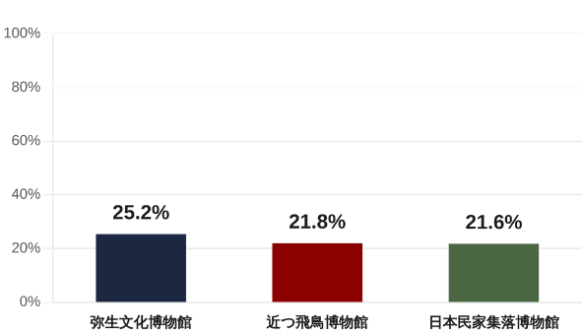
マーケティング調査 — 認知度20%台と情報不足が最大の課題
3館の認知度
来訪意欲を阻害する主因（非訪問理由）
（n=200：大阪府内100名・全国100名）
1位
アクセスが分かりにくい
最寄り駅からの距離やバス便の少なさ、経路案内の不足
2位
どんな展示か分からない
展示内容の魅力や体験価値が事前に伝わっていない
3位
周辺に何があるか不明
単館での訪問価値しか提示できず、周遊の動機付けが弱い
3館の総合認知度はいずれも25%以下にとどまり、認知度向上が誘客促進の最優先課題。
※大阪在住者でも28～３４%、全国では7〜8%と極めて低い。
国内外ともに、「情報不足」と「アクセス環境の弱さ」が
来訪の最大の障壁となっている。
全国・大阪府内ともに認知率が20%前後にとどまっており、潜在的な来館者層へのリーチが圧倒的に不足している。
【参考データ】 府民の博物館に対する意識（大阪府政策マーケティング・リサーチ2025）
https://www.pref.osaka.lg.jp/o020040/kikaku/mr/oqnet2025.html#hakubutsukan
来館目的（複数回答）
欲しい館内サービス
体験したい展示外イベント
「興味・関心のある企画・特別展示を見たかったから」が 64.6％ で最多
「専門性の高い詳細な展示解説文」が 30.1％ で最多
「マルシェなど地域産品を体験できるイベント」が
18.2％ で最多

Slide 6

マーケティング調査 — 国内旅行者とインバウンドの意識構造の違い
比較項目
国内旅行者（日本人）
インバウンド（在日外国人等）
博物館の位置づけ
日常の延長（選択肢の一つ）
日本理解の入口・体験装置
情報収集
公式サイト・口コミ（調べて行く）
Instagram等SNS（見て直感で行く）
期待する価値
安心感・快適さ・定番性
体験・視覚的インパクト・理解しやすさ
訪問意向を
高める要因
特別展・季節イベント・割引パス・周辺飲食改善
日本特有の文化体験・英語案内強化・シャトルバス等
■
外国人は認知から来館意向への転換率が非常に高く、集客効率が高い有望ターゲット
■
国内向けには「イベント性」や「周遊の利便性（お得感）」を訴求
■
インバウンド向けには「視覚的なストーリー発信（SNS動画等）」と「言語・交通の障壁排除」を最優先
ターゲット別アプローチの必要性
同じ展示でも国内旅行者とインバウンドとで 「伝え方」 を分けることが集客効率を高める鍵。
6

Slide 7

ポテンシャル調査 — 3館の来館者調査：高満足度だが周遊は1〜2割にとどまる
弥生文化博物館
近つ飛鳥博物館
日本民家集落博物館
学術展示を見に来る館
行事・建築を楽しむ館
空間・体験を楽しむ館
総合満足度
（満足+非常に満足）
90
総合満足度
（満足+非常に満足）
79
総合満足度
（満足+非常に満足）
97
%超
n=131
%
n=130
%
n=101
主な客層
主な客層
主な客層
60〜70代中心（54%）。府内在住58%。
考古学ファン・学校団体が主要層。
70代41%・50〜60代41%。府内居住8割超。
6回以上のリピーターが約7割。
30〜50代が過半。ファミリー・カップル比率高。
初回訪問が約6割（新規層の取込み強）。
具体的な魅力・コンテンツ
具体的な魅力・コンテンツ
具体的な魅力・コンテンツ
弥生時代専門の学術展示・企画展が核。
土器・勾玉づくりなどの体験ワークショップ、
学芸員による特別解説が高評価。
うめまつり・講演会等のイベント起点（44%）。
安藤忠雄設計の建築見学、古墳群散策、
屋上展望・バックヤード見学が人気。
17〜19世紀の民家を移築復元した野外展示。
建物・景観・写真撮影が来館動機の43%。
囲炉裏体験・年中行事再現・ランタンが人気。
来館動機（上位）
来館動機（上位）
来館動機（上位）
展示内容への関心68%、歴史文化56%
うめまつり44%、講演会26%、散歩・自然観察
建物・景観43%、以前から知っている46%
当日の周辺立寄り率
19%
当日の周辺立寄り率
13%
当日の周辺立寄り率
低水準
→ 8割超が単館で完結
→ 9割近くが単館で完結
→ 緑地公園内で完結多数
総合的な位置づけと課題
3館は
役割の異なる補完関係
にあり、いずれも満足度・再訪意向は非常に高い。しかし当日の周辺立寄り率は
弥生19%・近つ13%
と低く、来館者の
8〜9割が単館で完結している。これが
「点として完結し、面（周遊）に広がっていない」
ことの根拠であり、3館連携による周遊モデルの構築が最
大の課題である。
※近つ飛鳥博物館は事業実施期間中の工事に伴う休館期間のため、来館者調査データは他の2館と比較して限定的である点に留意。

Slide 8



ポテンシャル調査 — 受入態勢の課題と周辺施設との連携ポテンシャル
３館での受入課題
周辺民間施設との連携ポテンシャル
アクセスとインフラの制約
弥生文化博物館
3館共通で公共交通の利便性が低く、自家用車・観光バス前提。
駐車場制約が団体受入の壁。
堺伝匠館 / ハーベストの丘
工芸・陶芸の体験イベント連携。
ファミリー向けの体験学習型周遊との親和性が高い。
情報発信リソースの不足
多言語パンフ等の基礎対応はあるが、
広報の人的・財政リソースが不足している。
近つ飛鳥博物館
道の駅かなん / 関西サイクルスポーツセンター
スタンプラリーや団体向けプラン連携可能性。
休憩・買い物拠点としての補完的役割が期待。
結論
博物館単体での受入拡大には限界があり、周辺施設と組み合わせた動線設計が不可欠。
日本民家集落博物館
ダスキンミュージアム
デジタルスタンプや教育プログラム型の連携が想定される。
博物館の 文化・教育的価値 と民間施設の 体験・レジャー性 を掛け合わせ、若年・ファミリー層を中心とした
周遊を設計することが誘客のために有効。

Slide 9

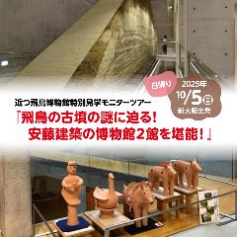
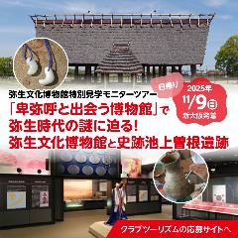
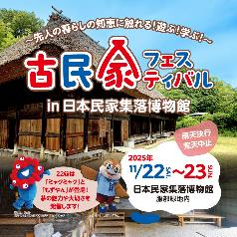
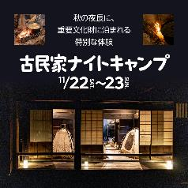

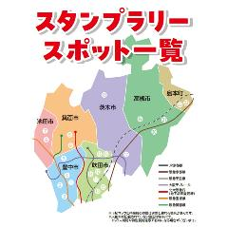
ｖ
実証事業の全体像 — 3つのアプローチによる効果検証
新コンテンツの試験的実施のための全体コンセプト
① モニターツアー
② 参加体験型イベント
③ 周遊イベント
実施内容
実施内容
実施内容
府立3館にて、日本人向け・外国人向け
各1回（計6回）の体験型ツアーを実施。
日本民家集落博物館にて「古民家フェス」を開催（ワークショップ、ナイトミュージアム等）
北摂エリアの文化施設等23箇所を巡る
デジタルスタンプラリーを実施。
検証目的
検証目的
検証目的
没入型体験コンテンツの受容性と、
ターゲット別の評価・課題を抽出する。
新規層の誘客効果と、施設認知・再訪意向の向上を検証する。
広域での周遊促進効果を測定し、
文化財の周遊の可能性を検証する。

Slide 10

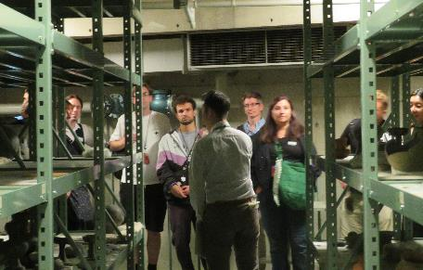
ｖ
モニターツアー ： 実施概要
3館それぞれの固有価値を活かした体験型コンテンツを造成し、 日本人・ 外国人向けに計6回実施
大阪府立弥生文化博物館
大阪府立近つ飛鳥博物館
日本民家集落博物館
弥生時代の遺跡探訪と
触る・食べる・作る体験
バックヤードツアーと
安藤建築２館を堪能
古民家での伝統生活体験
（古民家フェスティバル）
学芸員による専門的な解説とともに、弥生土器勾玉づくりワークショップを実施。隣接する史跡公園を散策し、弥生時代の空間スケールを体感するプログラム
学芸員の解説によるバックヤードツアーと、風土記の丘に点在する古墳群を巡るフィールドワーク。さらに、安藤忠雄建築の狭山池博物館を周遊するプログラム。
移築された本物の古民家空間を、学芸員の解説と古民家ARを活用して巡る。またワークショップなどの体験を日本の伝統生活を深く理解するプログラム。
参加者属性
日本人
30〜50代中心、歴史・文化関心層
知的好奇心が高く、休日の余暇活動として「学び」や
「本物志向の体験」を求める層。
外国人
欧米豪・アジア圏、日本文化体験関心層
一般的な観光地だけでなく、より深くローカルな
日本文化や歴史に触れたいと考える層。

Slide 11



モニターツアー ： 日本人・外国人の体験評価
日本人参加者
外国人参加者（インバウンド）
満足度
全体的に極めて高い
（弥生文化博物館では100%が満足以上）
満足度
「本物に触れる体験」は高評価
（民家集落博物館では100%が満足以上）
再訪意向
非常に高い（各館 84%〜86%）
再訪意向
言語対応により差
（弥生・近つ飛鳥は47%に留まる）
許容価格帯
5,000円〜10,000円が主流
許容価格帯
10,000円〜15,000円のプレミアム帯も受容
主な評価傾向
知的好奇心を満たす「専門性」
主な評価傾向
本物の歴史空間での「没入感」
学芸員による深い解説や、歴史的背景のストーリーテリングが最も高く評価。
古墳や古民家といった「本物の空間」そのものに感動し、写真映えを重視する。
普段入れない場所への「特別感」
言語サポートによる「深い理解」
バックヤードツアーなど、一般観覧では得られない体験に価値を見出す。
適切な多言語解説があれば、専門的な歴史内容も十分に楽しめる。
主な改善要望
・休憩、飲食、物販機能の充実
・他施設や観光地とのセット企画
主な改善要望
・案内サインの強化
・Wifi環境の改善、
「非公開エリアの特別見学」や「本物に触れる体験」は国籍を問わず高い満足度を生む。
一方で、インバウンド層の再訪意向を高めるには、多言語での「背景・文脈の解説」と「アクセスの利便性」が不可欠である。

Slide 12
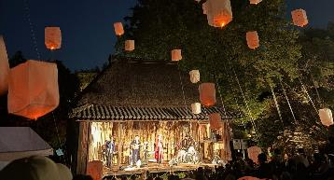
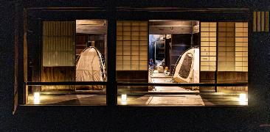

ｖ
参加体験イベント ： 古民家フェスティバルの概要
名称
古民家フェスティバル
主な内容
・ステージイベント（キャラクターショー・コンサートなど）
・茅と木のワークショップ（伝統工芸等）
・学芸員解説ツアー＋古民家AR体験
・体験イベント（囲炉裏・石臼・着付け・こま回し・お茶など）
・ナイトミュージアム（古民家ライトアップ・スカイランタンなど）
・古民家ナイトキャンプ
・飲食物販コーナー
日程
令和７年11月23日(土)・24日(日)
場所
日本民家集落博物館（服部緑地内）
文化財古民家や屋外スペースを活用
ワークショップ・体験イベント
ステージイベント
ナイトミュージアム・古民家ナイトキャンプ
ファミリー層を中心に見るだけでなく「参加する」
体験が満足度を向上。
文化財に使われる材料である、茅の魅力や大切さ
をミャクミャクともずやんが発信。
開館時間を夜間まで拡張し、 文化財の古民家をライトアップ。民家に泊まるナイトキャンプで特別体験。

Slide 13




ｖc
参加体験イベント ： 今後の文化財政策に資する成果
参加体験型イベント：古民家フェス
1,925名
577組
32%
2７６名
2日間 来場者数
体験・ワークショップ
参加者
初来訪者の割合
夜間来場者数
■
「古民家フェスティバル」来場者は2日間で延べ1,925名。通常時の来館数と比べ、数倍規模の集客を記録。
日中イベントに加え、夜間プログラムを組み合わせた点が来場増に寄与。
■
茅ワークショップ、囲炉裏体験、AR体験等、15種以上のプログラムを展開。
ワークショップ・体験イベント参加は577組に達し、体験ニーズの高さが顕著。
■
来場者アンケート（n=109）で、32.4％が「初来館」と回答。イベントが来館の直接的なきっかけになったことを示す。
■
夜間ライトアップ等を含む夜間来場者は276人。非日常性・高付加価値体験が、非常に強い訴求力を持つ。
■
SNS投稿数が若年層・外国語を含め、通常時の3～5倍に増加。イメージ刷新と拡散効果を確認。
大型のイベントは「既存ファン向け」ではなく、認知拡大・新規層開拓に有効な入口施策であることを証明
文化財を「展示の場⇒体験の場」、「昼間のみ⇒夜間滞在の場」へと拡張できたことを実証

Slide 14
ｖ
参加体験イベント ： 体験型コンテンツの有効性 ・ 再訪意識向上
体験型コンテンツの有効性
ステージ・コンサート等
59.6%
単なる「展示の鑑賞」ではなく、ステージイベントなどの
エンターテインメント要素、囲炉裏や着付け等の文化体験や
ワークショップ、古民家ナイトキャンプという特別体験が
来訪動機を強く刺激されることが実証された。
日本の伝統文化への関心
34.9%
古民家体験（囲炉裏・着付け等）
33.9%
文化財活用ワークショップ
23.8%
特別体験が高い満足度を示す
０
20
40
60
70
古民家フェスティバル来場者は92.6%（非常に満足・満足）
古民家ナイトキャンプ参加者は9５.7% （非常に満足・満足）
と、特別体験が高い満足度を示すことを確認できた。
古民家フェスティバル 来館動機（複数回答）
文化財に泊まれる特別体験
71.4%
高い再訪意向への直結
ナイトキャンプに興味
42.9%
満足度が高い来館者ほど再訪したい気持ちが強く、
フェス来場者は 95.4%
キャンプ参加者は 95% が再訪を希望。
体験価値の提供がリピーター創出に直結している。
その他
14.3%
０
20
40
60
70
古民家ナイトキャンプ 来館動機（複数回答）
施設のテーマ（古民家・伝統生活）と親和性の高い体験型コンテンツを掛け合わせることで、極めて高い満足度と再訪意向（ファン化）を獲得できることが実証された。

Slide 15

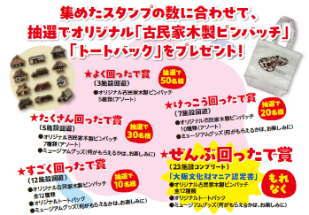
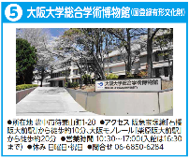
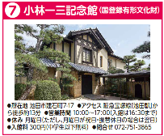
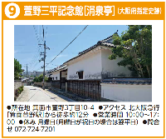

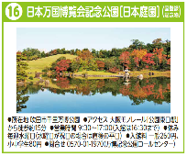
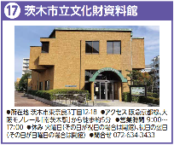
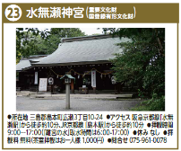
ｂｖc
周遊イベント：ぐるりと大阪文化財デジタルスタンプラリーの概要
実施概要
対象エリア
北摂エリア（豊中・吹田・池田・箕面・茨木・高槻・摂津・島本）
対象施設
日本民家集落博物館を核とした
文化財・博物館などの観光スポット 計23箇所
実施内容
スマートフォンを活用したデジタルスタンプラリー。
スタンプ獲得数に応じた景品抽選を実施。
実施期間
令和７年11月22日〜12月26日 （計35日間）
連携施設
大学博物館、企業博物館、文化財建物、文化財庭園、北摂市域の歴史資料館など、様々な種類の観光スポット23箇所をラリーポイントに設定
広域に点在する施設間での回遊データ（GPSログ）を取得し、
実際の周遊ルートを可視化。
319 名
総参加者数
参加者属性
５０代〜６０代の大阪在住者が中心。
性別
年代（上位2位）
女性 53.6%
50代 28.5%
60代 24.8%
男性 46.４%
居住地
隣接府県
大阪府 76.5%
兵庫7.5%・奈良3.8%

Slide 16





周遊イベント ：ぐるり大阪の文化財デジタルスタンプラリー
周遊行動への参加動機
実証結果のポイント
デジタルスタンプラリー参加者の動機からも、文化財への興味が周遊の
直接的なきっかけとなっている。
ゲーム性（コレクション欲）
「スタンプを集めること自体が楽しい」という動機が強く、
本来の目的地以外の施設へも足を運ぶ強力なインセンティブ
となった。
文化財に興味があった
64.0%
スポットの施設に興味
57.0%
景品への期待（お得感）
地域の特産品やオリジナルグッズなどのリワードが、
周遊のモチベーションを後押しした。
プレゼントが欲しかった
45.0%
スタンプ取得・達成状況
新しい場所の発見
「スタンプポイントになっているから」という理由で、
これまで知らなかった施設を訪れるきっかけ（偶発的な出会い）を創出した。
満足度
1人あたりの平均周遊スポット数
85.7％
10.2か所
課 題
日本民家集落博物館を訪れた参加者の73%以上が、周辺8〜10施設
を追加訪問しており、核施設としての機能が実証された。
アクセス困難・休館日がルート断絶の要因（離脱原因）
日曜休館・予約制施設が周遊継続を阻害
5個・7個・10個・23個取得等の段階的達成設計が動機づけに寄与。
９名の全制覇（23個）達成者も確認。
会期が短く週末集中（初週末にピーク集中）
館外サイン・駐車場案内・交通広告の改善余地
単館では集客力が弱くても、複数施設をネットワーク化し、「ゲーム性」や「リワード」を付与することで、点から線への周遊行動をデザインできることが確認された。「知らなかった文化財との偶発的な出会い」が来訪者価値を向上させることが実証された。
会期延長・休館日調整・アクセス改善により、さらなる周遊完遂率向上が期待できる。

Slide 17
成果のまとめ
実証事業を通じて、認知向上・周遊促進・新規層開拓の各面で具体的な成果を確認
新規層の獲得と満足度向上
周遊促進の可能性確認
広報の波及効果
古民家フェス等により、これまでアプローチ
できていなかった
デジタルスタンプラリーにより、単館完結から
古民家フェスを知った媒体は、
SNSやWEBニュースによる来館
若年層・ファミリー層
「面」の周遊
約70.6％
チラシや口コミなどによる来館
を多数獲得。
への行動変容を確認。
約59.6％
「本物」の空間と体験型コンテンツの掛け合わせにより、
「スタンプを集める」という明確な目的が、本来予定していなかった施設への
総露出件数
満足度98.8%
再訪意向96.4%
偶発的な立ち寄り
３０１媒体
という極めて高い評価を達成。
を強力に誘発した。
という高いPR効果を発揮した。
寄与度分析：「イベント・体験」が強力な来館動機（フック）として機能し、実際の訪問を通じて施設の魅力に気づき、
「施設そのもののファン（リピーター）」へと転換する好循環モデルが実証された。

Slide 18

課題整理
「知られていない」から「周遊されない」まで、機会損失の連鎖が生じている
STEP 1
STEP 2
STEP 3
STEP 4
認知の弱さ
来館者層の偏り
滞在価値不足
周遊の不成立
全国7%・府内30%未満
という極めて低い認知水準。
そもそも「知られていない」ことが最大のボトルネック。
「周辺に何があるか不明」であり、来館者の8〜9割が単館で帰ってしまう「点」の観光にとどまる。
3館とも来館者の中心は50〜70代であり、若年層やファミリー層、外国人客の比率が低い。
展示理解の難しさが幅広い層の獲得を阻害している。
施設の魅力や体験価値が事前に伝わっていない。
最寄り駅からの距離やバス便の少なさなど、公共交通機関での来訪ハードルが高い。
休憩・飲食・物販などの滞在環境が十分ではなく、長時間滞在の低下につながっている。
紙媒体と口コミが中心で
SNSやデジタル系の認知が弱く「どんな展示か分からない」
という声が多い。
館の周辺資源との連携が弱く、
周遊を促す情報提供やルート
設計が不足している。
これらの課題は独立しているのではなく、 認知されない → 魅力が伝わらない → 行きにくい → 単館で帰る
という連鎖を引き起こしており、結果として広域誘客や地域への波及効果を阻害している。
この悪循環を断ち切る施策が急務である。

Slide 19
３館それぞれのポテンシャル・課題・展望
大阪府立弥生文化博物館
大阪府立近つ飛鳥博物館
日本民家集落博物館
施設の強み
施設の強み
施設の強み
国内唯一の学術性、高い展示満足度
池上曽根遺跡との連携可能性
安藤忠雄建築の魅力
世界遺産周辺という立地
イベント集客力
「本物」の空間体験
高い写真映え（SNS適正）
ファミリー・訪日客への高い親和性
心理的課題（認知・展示）
心理的課題（認知・展示）
心理的課題（認知・展示）
学術性に寄りすぎた展示
（初心者・インバウンドには難解）
若年層の未認知
通常時の来館動機の弱さ
多言語・映像による「導入」不足
デザイン広報の弱さ
（魅力を十分に届けられていない）
物理的課題（アクセス・設備）
物理的課題（アクセス・設備）
物理的課題（アクセス・設備）
公共交通の弱さ
滞在機能（休憩・飲食）の不足
アクセス課題（３館で最大）
館内電波環境の弱さ
駐車場容量
休憩・飲食機能の絶対的不足
専用駐車場なし
展 望
展 望
展 望
弥生文化を“体験的に理解する拠点”
古代史の国際的な発信拠点
生きた生活文化の没入体験
学術的な深堀と、初心者・インバウンド向けの
「直感的な体験」を両立させる拠点
安藤建築と古墳群を掛け合わせた「特別な
空間体験」と、古代史の国際的発信拠点
日本の伝統的な暮らしをリアルに体感できる
インバウンド・ファミリー向けの重要拠点

Slide 20







今後の展望の核 「単館消費」から「大阪文化回廊」へ
近つ飛鳥博物館
大阪市中心部
近つ飛鳥博物館
弥生文化博物館
弥生文化博物館
ｖ
日本民家集落博物館
日本民家集落博物館
大阪市中心部に観光客が集中。３館はアクセスが悪く
周辺との連携がないため、「単館消費」にとどまる
３館を起点とし、周辺の史跡、公園、文化財、飲食店、資料館など
点在する資源を接続し、「文化回廊」を構築。
文化回廊の構築に向けて
広域周遊できるよう共通の基盤をデジタルで整備する／例：文化財ナビサイト構築、デジタルスタンプラリー、周遊パスポートなど
テーマ別の周遊ルートを作成し発信する／例：古墳めぐり、生活文化めぐりなどの目的別ルートの設定など

Slide 21
大阪文化回廊とは（概念の具体化）
「大阪文化回廊」とは
府立博物館等３館を、それぞれ単独で完結する観光施設ではなく、周辺に点在する史跡、公園、文化財、資料館、飲食・休憩機能等と連携することで、面的に価値を発揮する拠点として位置づけ直したものを「大阪文化回廊」と呼ぶ。
「大阪文化回廊」の基本的な考え方
府立博物館等３館を「起点（ハブ）」とし、周辺の文化財・歴史資源・自然資源・生活文化資源を線で結び、来訪者が複数の資源を巡りながら学び・体験・滞在できる回遊型の文化観光モデルを形成するもの。これは新たな施設整備を前提とするものではなく、 既存の文化財・観光資源を、情報・動線・体験設計によって再編成する取り組みである。
３館を核とした回廊形成の方向性（例）
弥生文化博物館：弥生時代の生活・農耕文化を核に、史跡池上曽根遺跡や周辺古墳群、ものづくり体験施設等と連携
近つ飛鳥博物館：古墳群と安藤忠雄建築を軸に、古代史・自然景観・周辺拠点をつなぐ広域周遊
日本民家集落博物館：古民家空間と服部緑地、周辺ミュージアム等を組み合わせた生活文化・体験型回遊
これらをデジタル技術や共通ルールで横断的につなぐことで、 「点の観光」から「面として巡る文化観光」への転換を図る。

Slide 22






誘客戦略 大阪文化回廊におけるターゲット別の「翻訳」と「最適化」
誘客戦略：属性ごとの「来訪動機」に合わせた、きめ細やかなアプローチを展開
インバウンド向け翻訳
・各博物館の「５分導入動画」
・滞在型ツアーの造成
・比較文化視点での解説
直観的な理解と
視覚的魅力
学術的・専門的な
展示情報
・テーマ別周遊の造成
（歴史・民家・近代建築など）
・親子向け定例ワークショップ
・横断学習プログラムの構築
（古代史と生活文化など）
若年層・ファミリー向け翻訳
親しみやすさと
参加型学習
「難解」から「直感的」へ。 来訪者の背景に合わせた情報設計が重要

Slide 23
結論：文化財の保存を前提とした持続可能な活用と「大阪文化回廊」
本事業を通じた調査・実証により、大阪府内の文化観光には、認知・アクセス・体験・周遊といった複数の課題が連鎖的に存在していることが明らかとなった。一方で、体験型コンテンツや周遊施策に対する来訪者満足度が高いことから、適切な設計と連携により、文化財は大きな誘客力を発揮しうることも確認された。
重要なのは、文化財を単に消費するのではなく、文化財の価値を守り、理解を深めることを前提とした活用を進めることである。そのためには、施設単体での対応には限界があり、複数の文化資源を結び付け、来訪者の理解と体験を段階的に深める仕組みが不可欠である。
大阪文化回廊は、こうした考え方を具体化する枠組みであり、
文化財の保存理念を共有しつつ、
来訪者の分散と滞在時間の延伸を図り、
地域全体で文化的価値を支える好循環を生み出す
ことを可能にする。
「点」の施設観光から、「面」として巡り、学び、体験する文化観光へ。 文化財の持続可能な活用と大阪文化回廊の形成を両輪として進めることが、 大阪府における文化観光の将来像を形づくる鍵である。

